Slide 1
debug

Slide 2
Debug nedir ?
"Debug," bilgisayar programlama ve yazılım geliştirme terimlerinden biridir ve genellikle bir yazılımın veya programın hatalarını bulma ve düzeltme sürecini ifade eder. Bu terim, bilgisayar programlamasında çok yaygın olarak kullanılır ve yazılımın hatasız ve istenen şekilde çalışmasını sağlamak için önemlidir.

Slide 3
hata türleri
Syntax
Semantik hatalar
Mantık hataları

Slide 4
Hata tespit yöntemleri:
Statik kod analizi
Test sürücüleri
Hata ayıklama araçları
Kaynak kodu denetleyicileri
Kod inceleme araçları

Slide 5
Neden debuggıng öğrenmeliyiz ?
Hataları bulmak, düzeltmek
Zaman ve maliyet tasarrufu
Geliştirici becerileri
Müşteri memnuniyeti

Slide 6
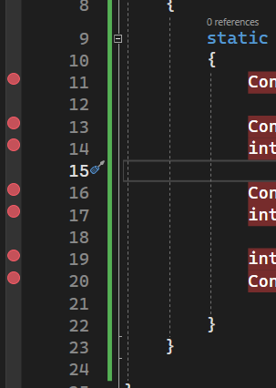
Debug nasıl yapılır ?
Burada breakpoint eklememiz gerekiyor. Seçtiğimiz yerler debug yaparken bize gösterilecek olan kısım oluyor.

Slide 7




Step out: içinde bulunduğu parantezlerden çıkar, bir fonksiyonun içindeyse vs kaldığı yerden devam eder.
Step over: bulunduğu adımı çalıştırıp bir sonraki yeri işaret eder.
Step into: Step over ile aynı mantıkla çalışır. Ondan farkı, onun gibi fonksiyonları atlamaz, sırada fonksiyon varsa onun da nasıl çalıştığını gösterir.

Slide 8
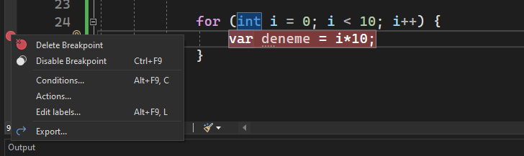
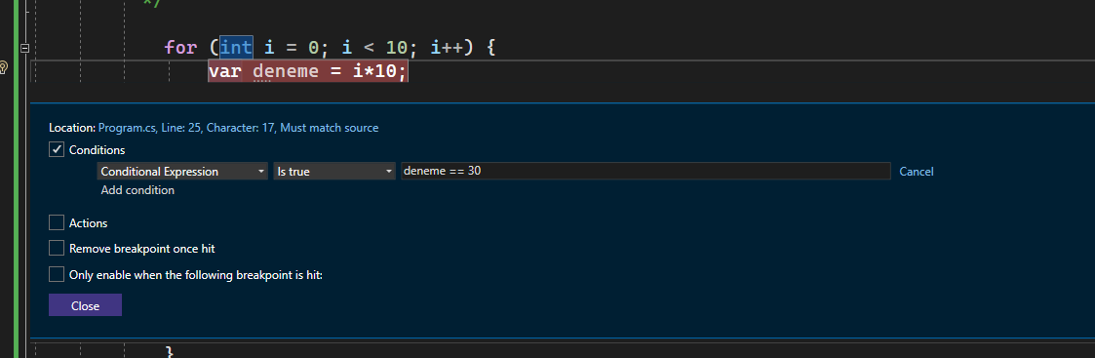
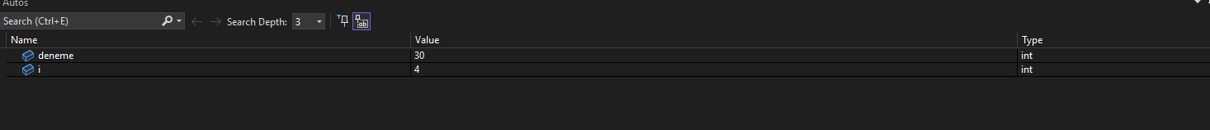
Condıtıonal Breakpoınt
Şartlı durur.

